Slide 1

工作汇报
汇报人：曹宏坤
日 期：2026.06.22
让城市更智慧 让生活更美好 Smarter City Better Life

Slide 2

目录
CONTENTS
01
02
目前工作基础
技术实施方案
03
04
成果与反思
后续重点工作

Slide 3
在·
目前工作基础
数据基础
01
已围绕道路、轨道、管线等城市基础设施对象，梳理多源空间数据和业务属性数据。
建模基础
02
以 CIM 自动化建模为切入点，开展道路等基础设施对象的规则化三维表达。
工作产出
语义基础
03
将模型对象与道路类型、构件分类、空间关系、源数据属性进行关联。

Slide 4
基础链路
数据标准化
专业规则配置
三维对象生成
语义关系对应
断面规则、构件类型
形成公共道路、地下管线、地铁区间隧道等三维对象。
建立对象、属性、来源之间的关联。
接入GIS、CAD、业务表、基础属性等数据，统一坐标、分类、编码和属性字段。

Slide 5
目录
CONTENTS
01
02
目前工作基础
技术实施方案
03
04
成果与反思
后续重点工作

Slide 6
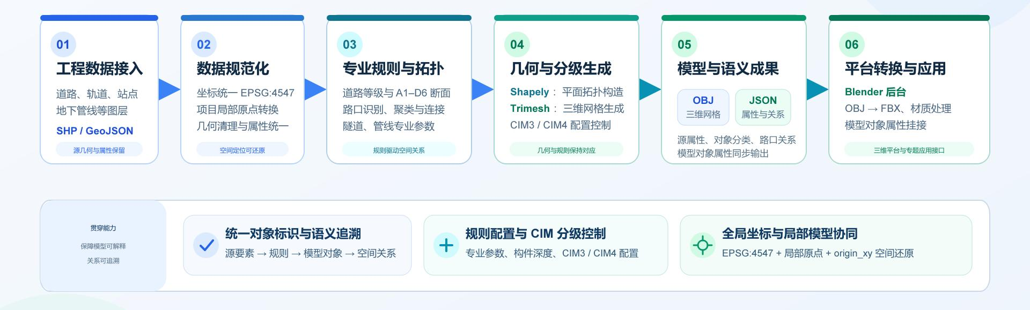
技术实施方案

Slide 7
目录
CONTENTS
01
02
目前工作基础
技术实施方案
03
04
成果与反思
后续重点工作

Slide 8
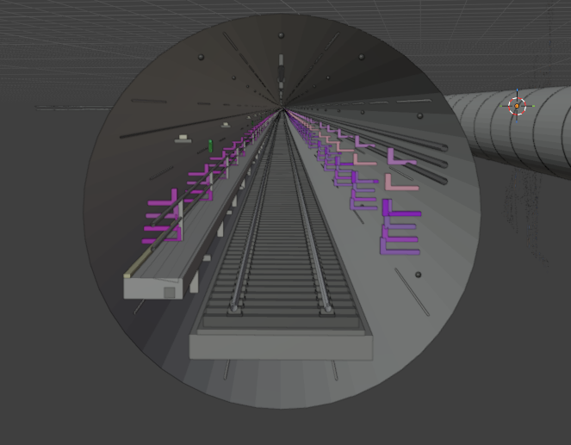
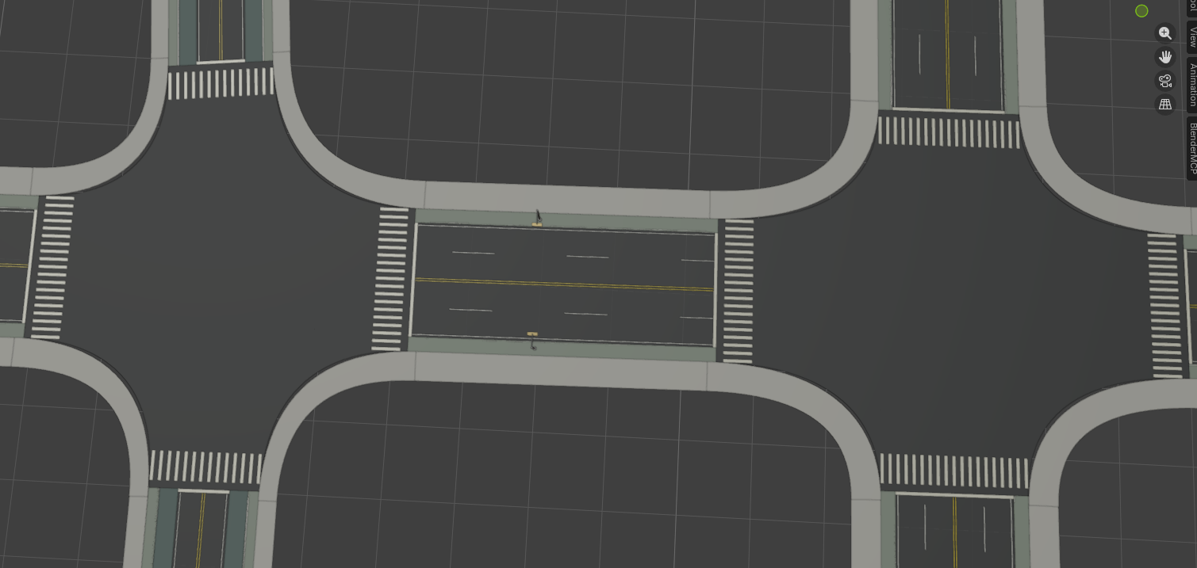
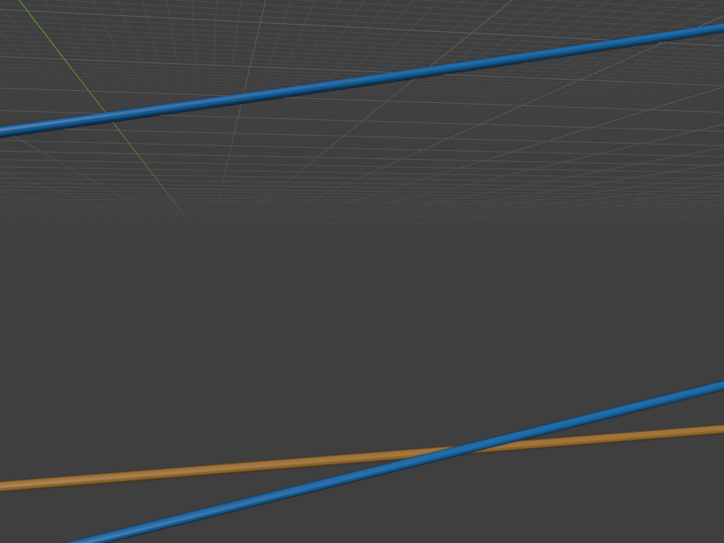
当前成果
01
公共道路
02
地铁区间隧道
03
地下管线
地铁区间隧道成果：
结构、轨道、疏散、机电与通信专业构件
公共道路成果：
车行道、人行道、绿化带、路缘与道路附属对象
地下管线成果：
供水管道和污水管道赋予不同的颜色

Slide 9
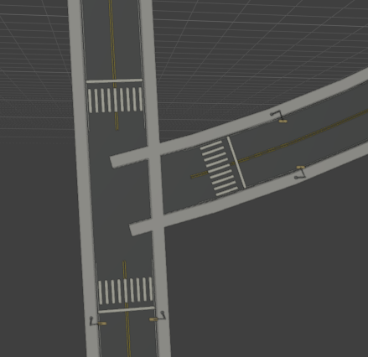
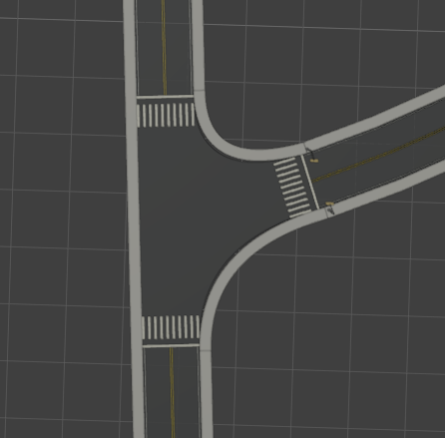
反思：道路路口问题的定位与修正
案例：斜交支路接入主路时，路侧构件未按路口边界收口
问题发现
直线延伸造成穿插与硬折
真实定位过程
从可见缺陷追溯到几何规则
修正结果
按路口边界生成曲线连接
1
发现
斜交支路两侧路侧带横穿主路，出现硬折、重叠与断口
2
隔离
单独导出问题路口 OBJ/FBX，逐层隐藏后锁定路侧构件
3
解释
道路面已连通；路侧带仍独立直扫，端部继续采用直线裁剪
4
修正
依据 arms 方向与断面宽度，生成变宽曲线连接并统一裁剪
5
检查
路缘/人行道仍沿原道路方向直线扫掠
单路口前后对照，再回归全量模型及 CIM3/CIM4 共用逻辑
曲线连续，路侧构件不再侵入主路
问题本质
不是参数偏差，而是“直线道路断面规则”没有覆盖“斜交路口连接规则”。
形成能力
将夹角、断面宽度和构件类型纳入统一约束，沉淀为可复用的路口连接规则。
定位方法：对象层隔离 → 几何层比对 → 规则层解释 → 单路口验证 → 全量模型回归
成果与反思
10
Notes:
这一页不讲抽象的调试流程，而是用这次真实的斜交路口问题说明我们如何完成定位。 第一张图是问题出现时的模型。可以看到，主路的道路面和支路的道路面已经能够连通，但支路两侧的人行道、路缘等路侧构件仍按直线道路的方式向前延伸。在斜交接入条件下，这些构件直接横穿主路，形成明显的硬折、重叠和边界断口。因此，最初不能把问题笼统归结为道路没有生成成功，而要判断到底是道路面、标线、设施，还是路侧构件中的哪一层出了问题。 定位的第一步，是把问题从全量城市模型中隔离出来。我们按路口单独导出 OBJ 和 FBX，在 Blender 中逐层隐藏标线、路灯等对象。这样可以确认：道路面本身已经连通，异常集中在 Sidewalk、路缘和相邻路侧带的连接位置。 继续回查生成逻辑后发现，直线路段上的各类路侧构件，是根据道路中心线和断面宽度独立扫掠生成的。旧逻辑在进入路口时仍然采用直线端部和固定裁剪范围，没有同时考虑两条路口 arm 的方向夹角、道路宽度以及构件处于道路外侧的位置关系。这个逻辑在近似正交路口中不容易暴露，但在斜交支路接入主路时会把原本合理的直线断面延伸成图中的穿插。所以根因不是简单的坐标偏移或某个宽度参数不准确，而是直线道路规则没有覆盖斜交路口的连接情形。 修正时，我们没有用局部补片把缺口盖住，而是从路口 arms 和道路断面规则中提取连接点。根据两条道路的切向方向和各自断面宽度，生成具有连续切向的曲线连接边界，再构造可变宽的连接带，并通过平面 union、intersection 和 difference 与路口范围统一裁剪。这样，人行道、路缘和其他路侧构件进入路口时仍保持与直线路段一致的断面语义，但几何边界会根据斜交角度自然收口。 第二张图是修正后的结果。两侧边界已经从直线横穿变为连续曲线，支路能够平顺接入主路，同时没有破坏斑马线和其他附属设施的位置。验证时先比较单路口前后结果，再回归全量模型，并检查 CIM3 与 CIM4 共用逻辑。这次工作的价值，不只是修复一个路口，而是把夹角、断面宽度和构件类型沉淀成可复用的路口连接规则。 汇报时建议先指第一张图中的红圈，说清楚‘道路面正常、路侧构件异常’；再沿中间五步讲清隔离和根因；最后指第二张图，强调修复结果和规则沉淀。

Slide 10


发现问题
解决问题
解决之后

Slide 11
目录
CONTENTS
01
02
目前工作基础
技术实施方案
03
04
成果与反思
后续重点工作

Slide 12
城市时空基座大模型研发
基于开源视觉 Qwen-VL，面向地理空间与时间维度约束开展领域适配与能力增强
研发目标
构建能够理解城市基础设施对象、空间关系与时间演化信息的多模态时空基座模型。
01
多模态数据构建
02
空间约束微调
03
时间约束微调
04
能力评测与应用
组织遥感影像、地图、GIS 矢量、三维场景、业务文本与时序记录，形成面向城市基础设施的训练与评测样本。
将坐标、距离、方向、邻接、包含、连通和上下游等空间关系转化为训练约束，增强模型空间关系理解。
引入时间点、时间区间、状态变化和历史版本等信息，增强模型对时序事件与对象演化的理解。
围绕对象识别、空间关系问答、时序分析开展评测，并形成可调用的模型服务能力。
→
→
→
形成“视觉理解 + 空间推理 + 时间分析”的城市时空多模态智能能力。
09

Slide 13
超融合数据库研发
基于开源 ClickHouse 平台，构建不少于 6 类多模态时空数据的高效存储与检索能力
研发目标
围绕统一城市基础设施对象，建立多模态数据接入、时空组织、复合索引能力，支撑建模、大模型和数字孪生应用。
多模态时空数据范围（不少于 6 类）
01
GIS 矢量
02
栅格影像
03
三维模型
道路、轨道、管线、站点
遥感、航拍、专题栅格
CIM、BIM、点云与网格
04
时序数据
05
业务表格
06
文本与文档
状态、监测
台账
规范、报告
实现多模态时空数据统一组织、高效检索、关联分析与跨专题复用。
10

Slide 14

谢谢！
Thank you!
让 城 市 更 智 慧 让 生 活 更 美 好

